Slide 1




TRƯỜNG TIỂU HỌC ÁI MỘ B
NHIỆT LIỆT CHÀO MỪNG CÁC THẦY CÔ GIÁO VỀ DỰ GIỜ
Môn: Tiếng Việt
LỚP 3

Slide 2
Tiếng Việt
Ôn tập giữa học kì II (tiết 1)
MỤC TIÊU:
- Đọc đúng, rành mạch đoạn văn, bài văn đã học; trả lời được 1 câu hỏi về nội dung đoạn, bài.
Kể lại được từng đoạn câu chuyện Quả táo theo tranh (SGK), biết dùng phép nhân hóa để lời kể thêm sinh động.

Slide 3

1. ÔN TẬP ĐỌC
1
Rước đèn ông sao (tr.71)
3
Sự tích lễ hội Chử Đồng Tử (tr.65)
2
Hội vật (tr.58)
Hội đua voi ở Tây Nguyên (tr.60)
Tiếng đàn (tr. 54)
6
4
5
Đối đáp với vua (tr. 49)
Hai Bà Trưng (tr.4)
Ở lại với chiến khu (tr.13)
7
8
9
Báo cáo KQ tháng thi đua... (tr.10)
Chú ở bên Bác Hồ (tr.16)
11
12
10
Ông tổ nghề thêu (tr.22)
Bàn tay cô giáo (tr.25)
Cái cầu (tr.34)
13
14
Nhà bác học và bà cụ (tr.31)
Nhà ảo thuật (tr.40)
15
16
Chương trình xiếc đặc sắc (tr.46)

Slide 4
Tiếng Việt
Ôn tập giữa học kì II (tiết 1)
Có 3 cách nhân hóa:
Gọi đồ vật, sự vật, con vật bằng từ gọi người.
Tả đồ vật, sự vật, con vật bằng từ tả đặc điểm, hoạt động của người.
Trò chuyện với đồ vật, sự vật, con vật như trò chuyện với người.

Slide 5
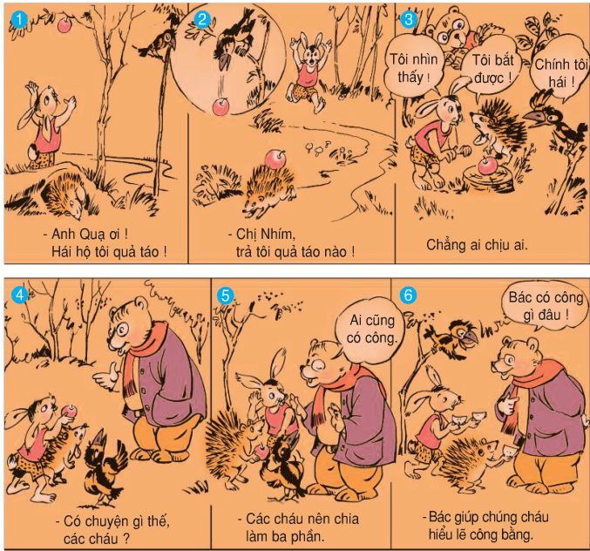
Bài 2: Câu chuyện kể trong các bức tranh dưới đây có tên là Quả táo. Em hãy kể lại câu chuyện ấy, dùng phép nhân hóa để lời kể được sinh động.

Slide 6
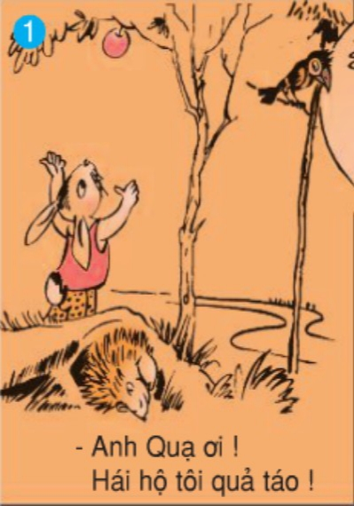
Tranh 1
Thỏ đang đi kiếm ăn, khi ngẩng nhìn lên, bỗng thấy một quả táo. Chú nhảy lên định hái nhưng cao quá chẳng với tới. Nhìn quanh, chú thấy chị Nhím đang say sưa ngủ dưới gốc táo. Ở cây thông bên cạnh, một anh Quạ đang đậu trên cành, Thỏ mừng quá bèn cất tiếng ngọt ngào:
- Anh Quạ ơi! Anh làm ơn hái hộ tôi quả táo với!”.

Slide 7
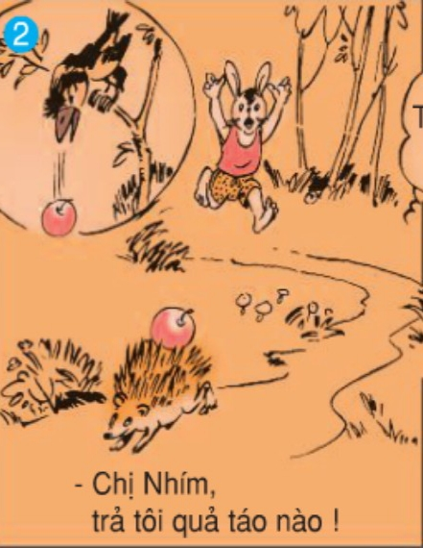
Tranh 2
Nghe vậy, Quạ bay ngay đến cành táo, cúi xuống mổ. Quả táo rơi, cắm chặt vào bộ lông sắc nhọn của chị Nhím. Nhím choàng tỉnh dậy, khiếp đảm bỏ chạy thục mạng. Thỏ liền chạy theo, gọi:
Chị Nhím đừng sợ! Quả táo của tôi rơi đấy! Cho tôi xin quả táo nào!

Slide 8
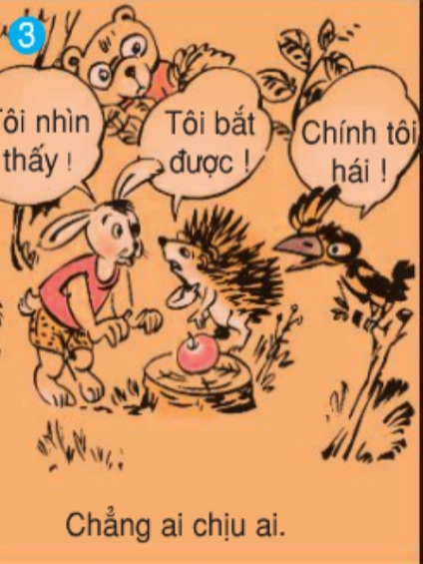
Tranh 3
Nghe Thỏ nói vậy, Nhím hết sợ, dừng lại. Vừa lúc đó, Thỏ và Quạ cũng tới nơi. Cả ba đều nhận là của mình. Thỏ quả quyết: “Tôi nhìn thấy quả táo trước.” Quạ khăng khăng: “Nhưng tôi là người đã hái táo.” Còn Nhím bảo: “Chính tôi mới là người bắt được quả táo!”
Ba con vật chẳng ai chịu ai. Tiếng cãi nhau làm ồn cả một góc rừng.

Slide 9
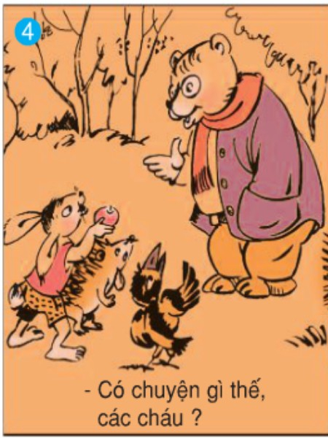
Tranh 4
Ba con vật cãi nhau mãi. Bỗng bác Gấu đi tới. Thấy Thỏ, Nhím và Quạ cãi nhau, bác Gấu bèn hỏi:
- Có chuyện gì thế, các cháu ?
Thỏ, Qụa và Nhím tranh nhau nói. Ai cũng cho rằng mình đáng được hưởng quả táo.

Slide 10
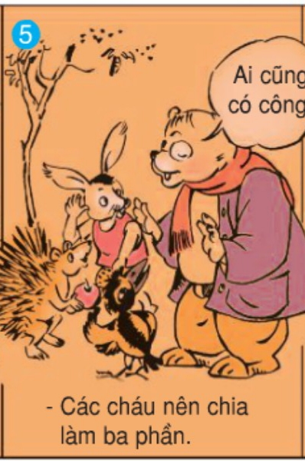
Tranh 5
Sau khi hiểu đầu đuôi câu chuyện, bác Gấu ôn tồn bảo:
- Các cháu người nào cũng góp công, góp sức để có được quả táo này. Vậy các cháu nên chia quả táo làm ba phần đều nhau.

Slide 11
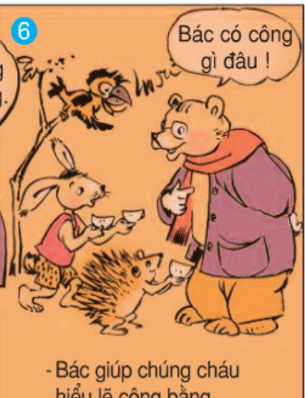
Tranh 6
Nghe bác Gấu nói vậy, cả ba hiểu ra ngay. Thỏ bèn chia quả táo thành bốn phần, đưa cho mỗi bạn một phần, phần thứ tư nó mời bác Gấu. Bác bảo:
- Bác có công gì đâu mà các cháu chia phần cho bác!”
Cả ba đều thưa:
- Bác có công lớn là đã giúp phần đã giúp chúng cháu hiểu ra lẽ công bằng. Chúng cháu xin cảm ơn bác!
Thế là tất cả vui vẻ ăn táo. Có lẽ, chưa bao giờ, họ được ăn một miếng táo ngon lành đến thế.

Slide 12
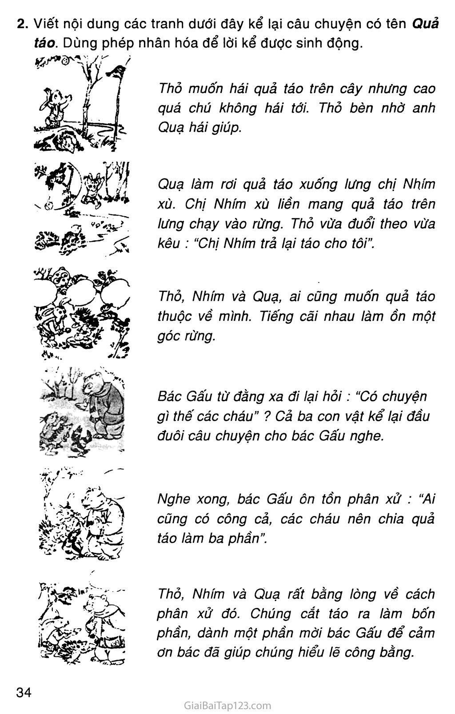
1
2
3
4
5
6
6

Slide 13
Quan sát tranh và kể lại câu chuyện.

Slide 14
TÌM HIỂU NỘI DUNG CÂU CHUYỆN
1. Ai đã phát hiện ra quả táo?
* Thỏ đã phát hiện ra quả táo.
2. Khi Quạ hái giúp Thỏ quả táo thì điều gì đã xảy ra?
* Khi Quạ hái giúp Thỏ quả táo thì quả táo rơi vào lưng Nhím, Nhím giật mình bỏ chạy, Thỏ và Quạ đuổi theo, cả 3 điều nhận là quả táo của mình, không ai chịu nhường ai.
3. Khi bác Gấu biết chuyện thì bác khuyên ba bạn như thế nào?
* Khi bác Gấu biết chuyện đã khuyên ba bạn chia quả táo làm 3 phần bằng nhau, mỗi bạn 1 phần vì ai cũng có công cả.

Slide 15
NỘI DUNG CÂU CHUYỆN
Câu chuyện quả táo khuyên các em phải biết đoàn kết, chia sẻ, nhường nhịn bạn bè, không nên tranh phần giành nhau.

Slide 16
Củng cố - dặn dò
- Về nhà xem lại các bài tập đọc, đọc và tập trả lời câu hỏi.
- Xem trước bài ôn tập tiếp theo.

